Slide 1

GitHub 用法介紹
范思佳 (10627212) 黃欣誼 (10627214) 李哲雅 (10627246)

Slide 2
GitHub 是什麼 ?
● GitHub 是一個遠端代碼的倉庫  GitHub 是一個代碼託管平台
● Git 與 GitHub

Slide 3
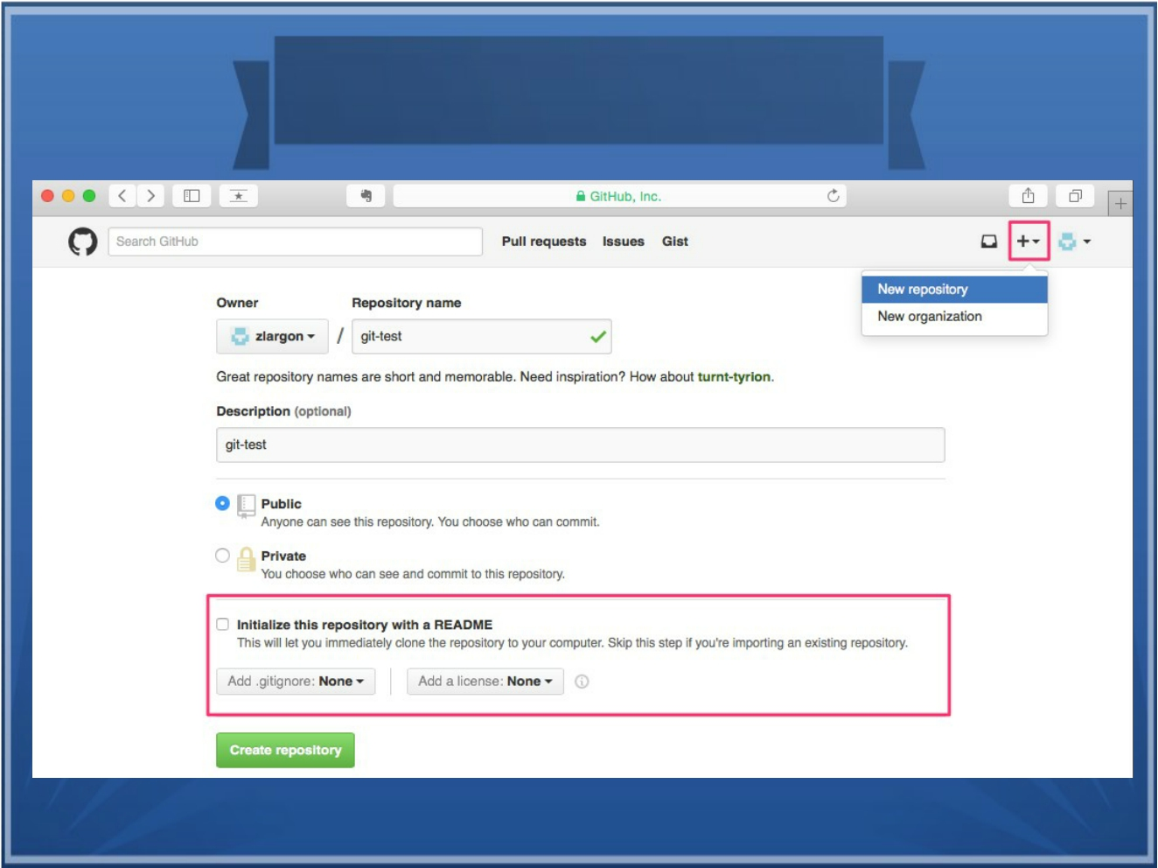
創建專案

Slide 4
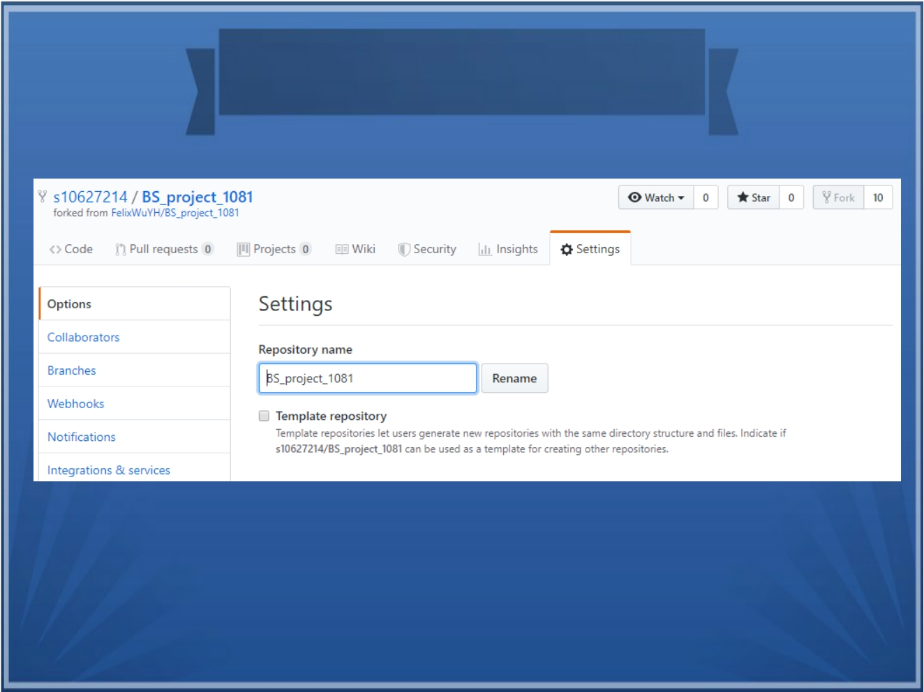
專案設定

Slide 5
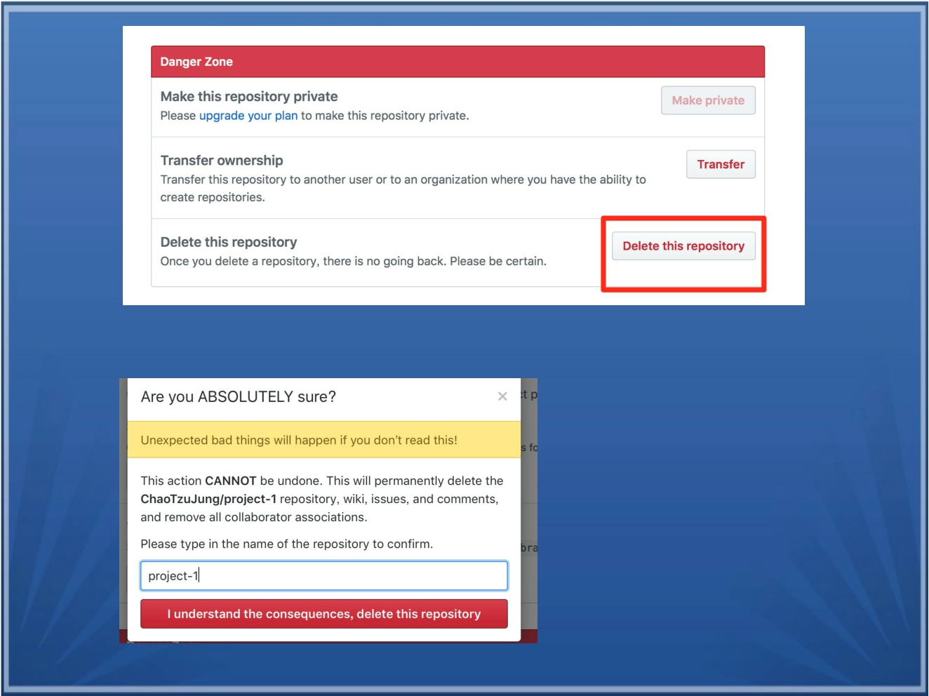

Slide 6
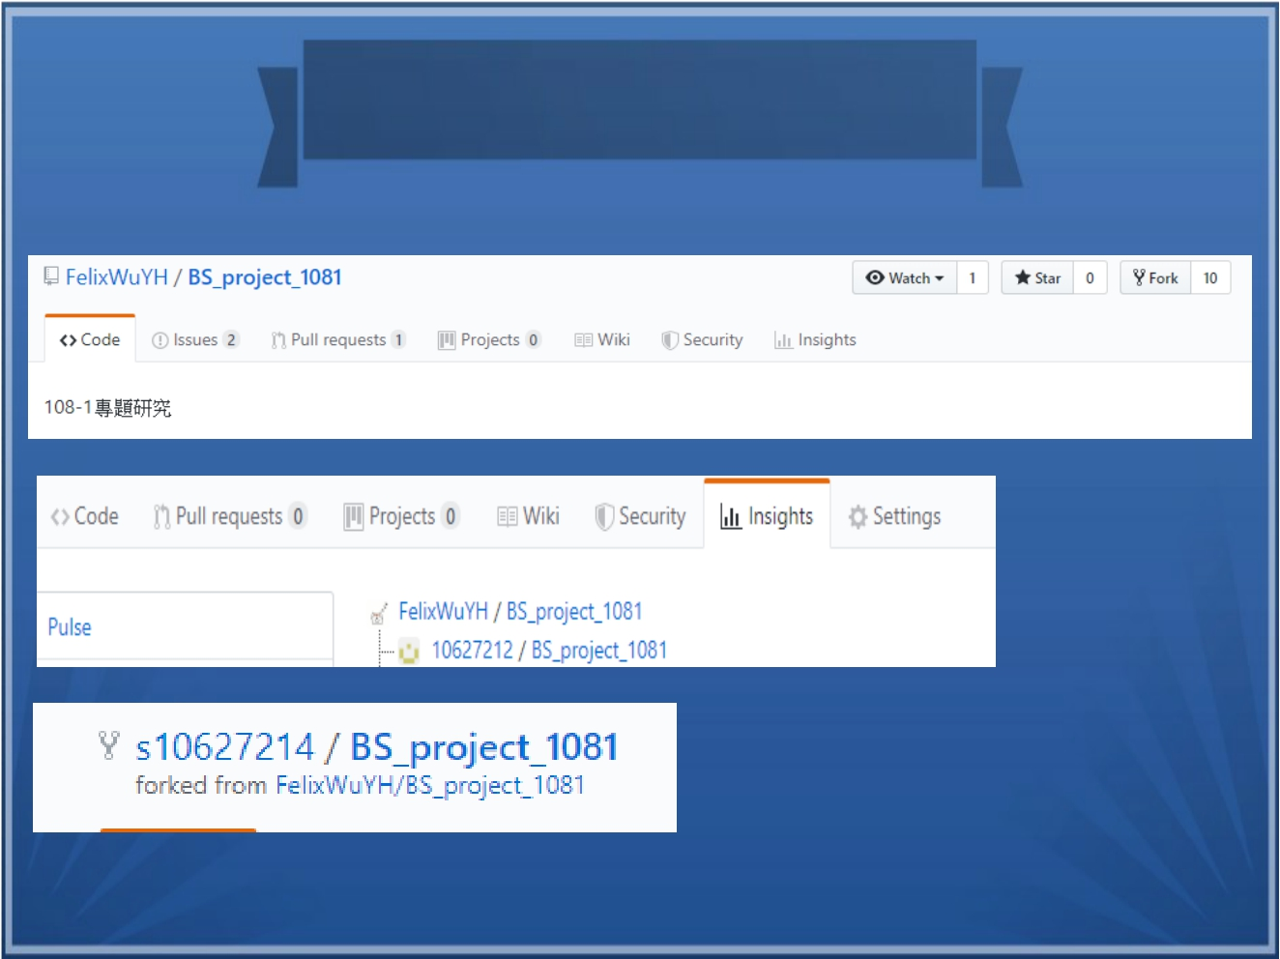
Fork


Slide 7
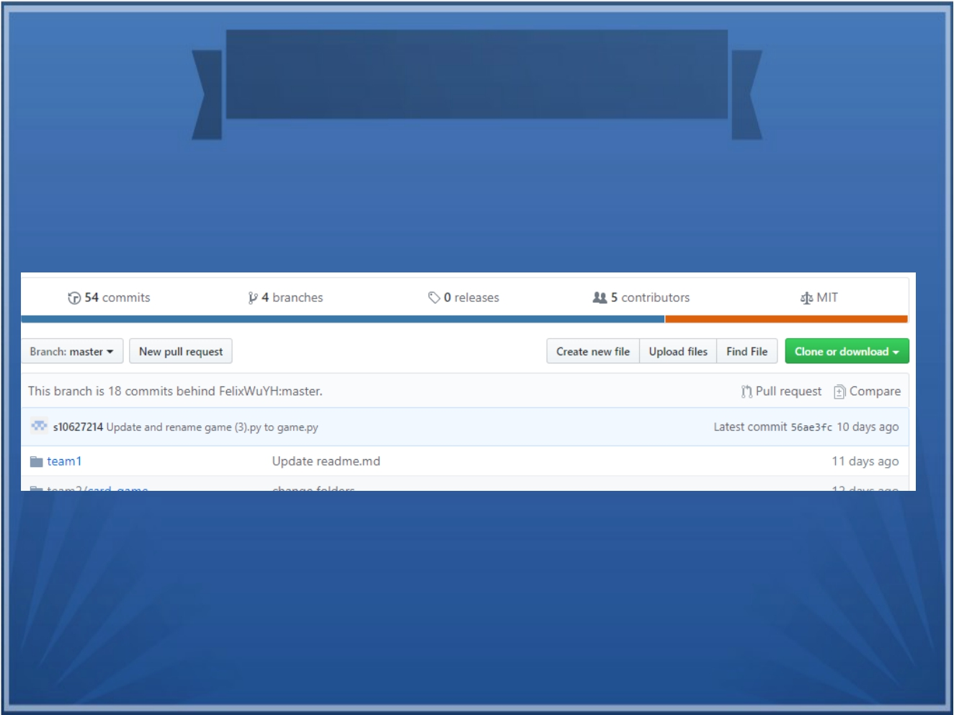
Clone
把整個專案的內容複製一份到你的電腦裡

Slide 8
GitHub 的機制
1.Fork
2. 修改
3.Push
4.Pull Request 5.Merge

Slide 9
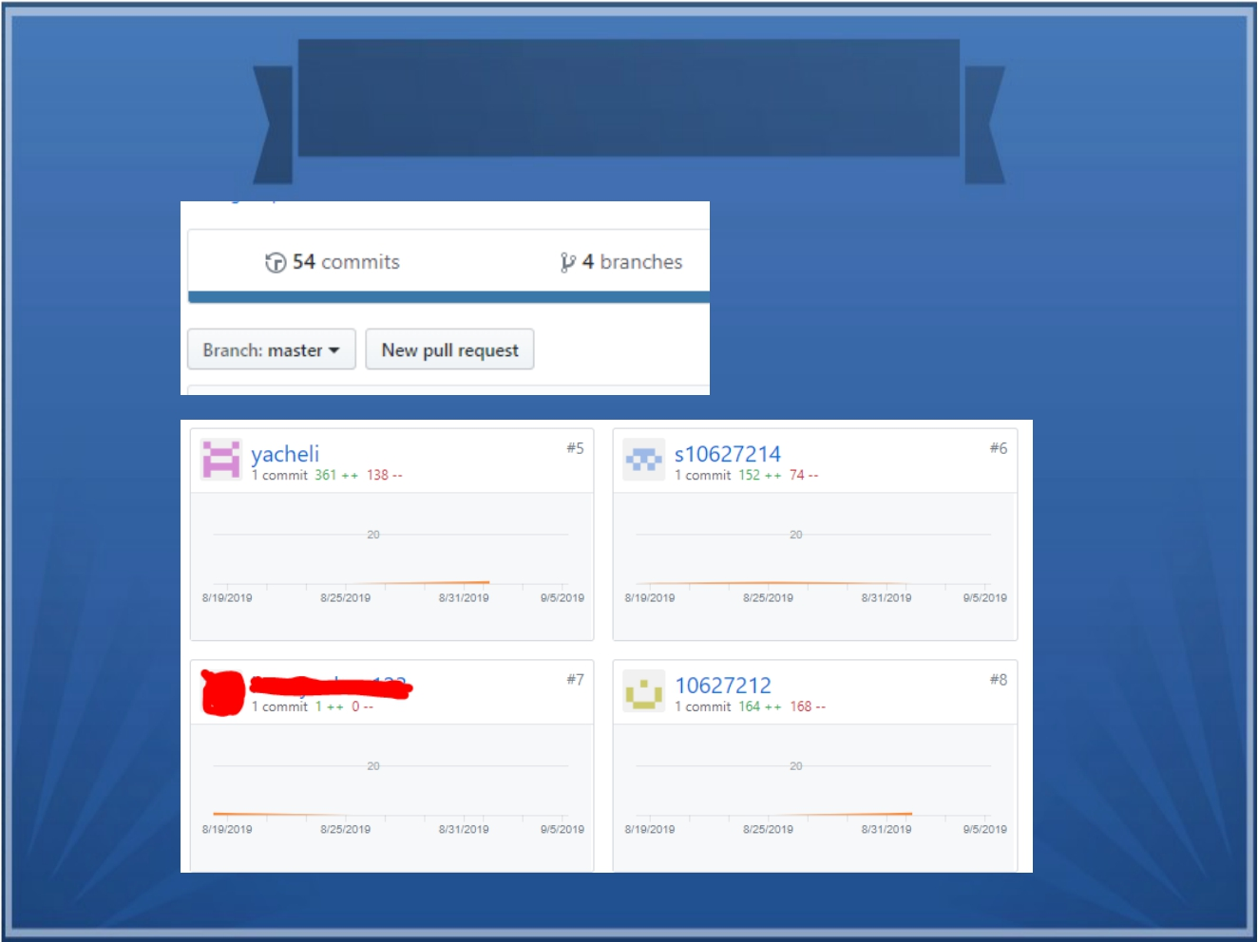
Pull Request( 提出 )

Slide 10
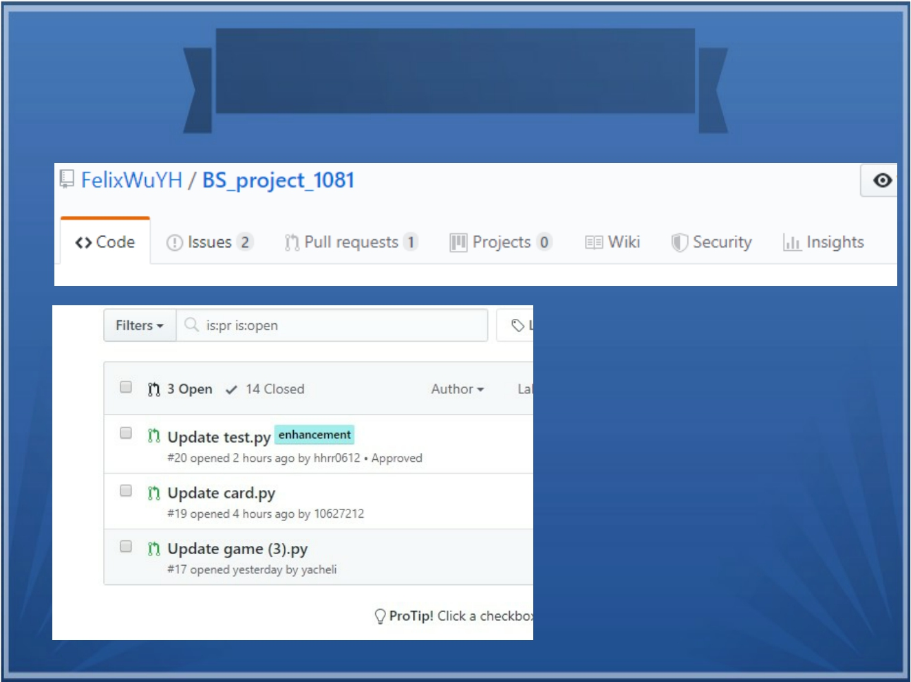
Pull Request( 原作 )

Slide 11
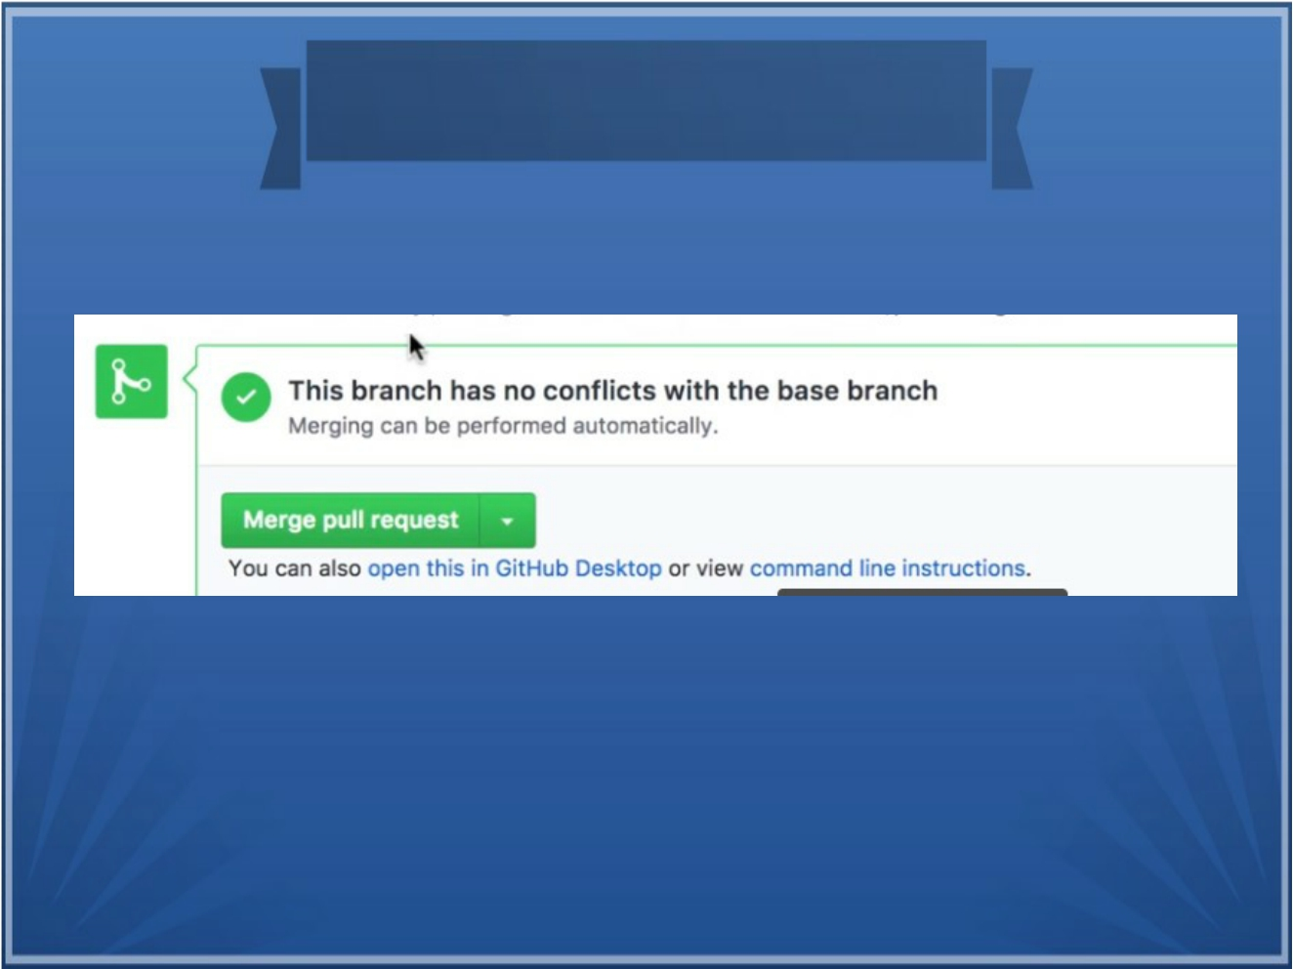

Slide 12
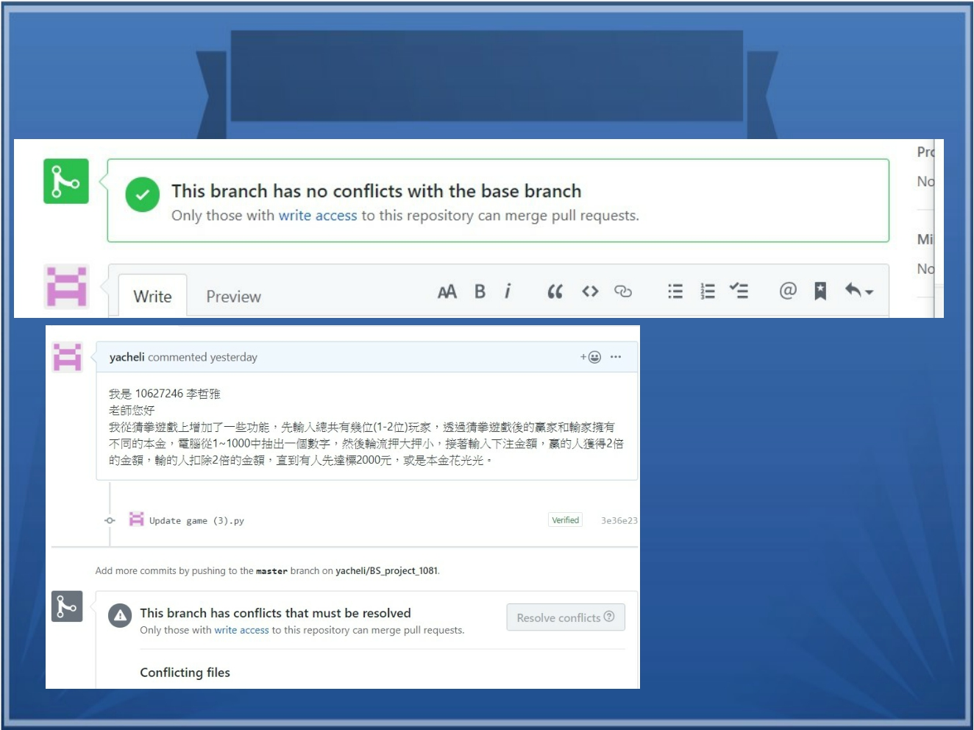
我們所遇到的問題

Slide 13
資料來源
● https://gitbook.tw/chapters/github/pull-request.h
tml
● https://gitbook.tw/chapters/github/clone-reposito
ry.html
● https://gitbook.tw/chapters/github/clone-vs-pull.
html
● https://www.ithome.com.tw/news/95283
● https://www.liaoxuefeng.com/wiki/896043488
029600/900937935629664
●

Slide 14
● Thank you for your listening

